Slide 1

Project.
Team.Lotto
ⓒSaebyeol Yu. Saebyeol’s PowerPoint

Slide 2
목차
a table of contents
1
요구사항
2
작업 설계
3
작업 예상 기간
4
질문
ⓒSaebyeol Yu. Saebyeol’s PowerPoint

Slide 3

Part 1
요구 사항
ⓒSaebyeol Yu. Saebyeol’s PowerPoint

Slide 4
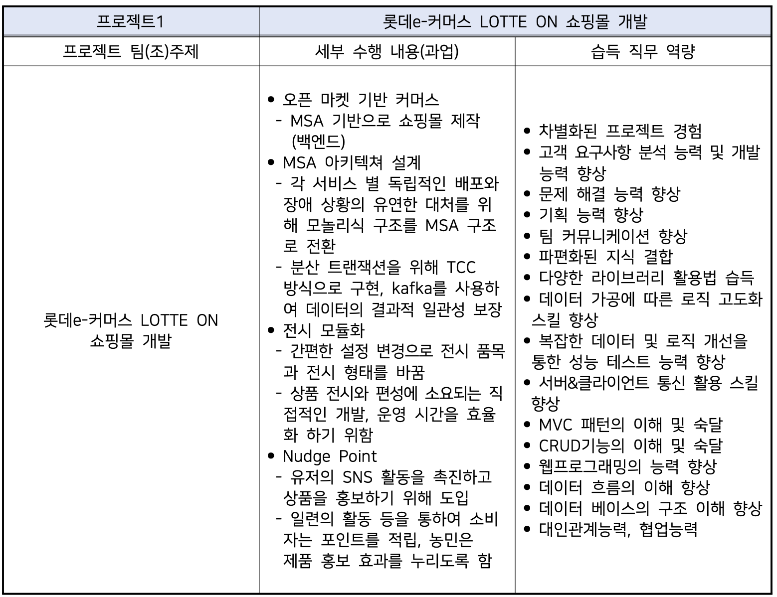
Part 2
관리자(판매자) 요구사항

Slide 5
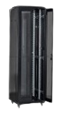

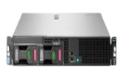
시스템 구성도 #1
Docker Compose
Oracle Cloud DB
요청
요청
결과
요청
결과
Frontend (docker container)
Backend & Kafka
(docker dontainer)
사용자 웹 브라우저
H/W : CPU 1, MEM 16G, Disk 8G
S/W : - OS : Windows Pro - WAS : Tomcat - Frontend : Vue 3 Framework - Backend : Open Jdk 17, Spring boot 3.x - 기타 : Kafka , Docker
H/W : CPU 1, MEM 1G, DISK 10G S/W : ORACLE 19C 자율 운영 DB 자율 운영 DB : S/W 설치/관리 오라클에서 전담

Slide 6
시스템 구성도 #2
1차 프로젝트
고도화 프로젝트
Oracle
Oracle
프로젝트 고도화 전환
Kafka
Kafka
Consume & Producer
Consume & Producer
주문 - 결제 - 배송
Backend(docker container)
주문(pod)
backend
결제 (pod)
backend
배송 (pod)
backend
Docker Compose
k8s (kubernates)
Ingress(nginx)
Frontend (docker container)
Frontend (pod)

Slide 7
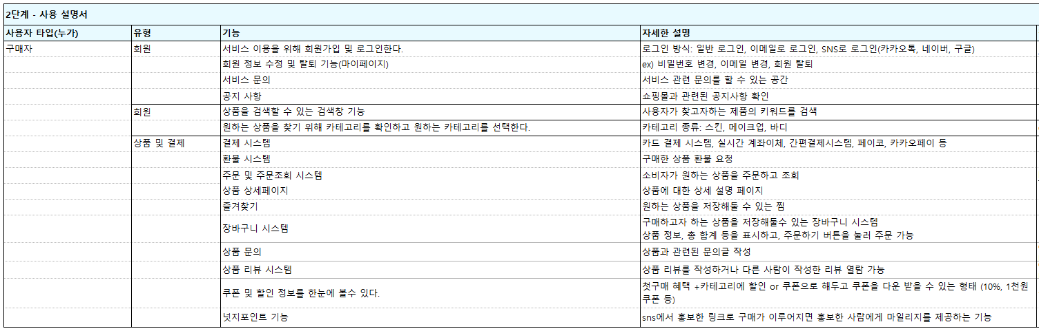
Part 1
회원(구매자) 요구사항

Slide 8
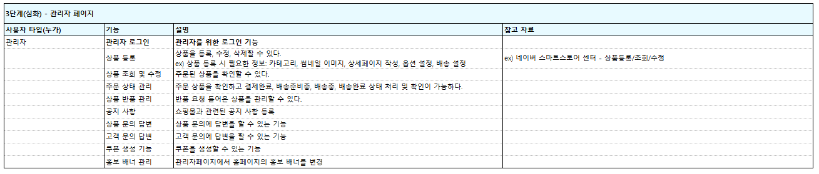
Part 2
관리자(판매자) 요구사항

Slide 9
Part 1
메인페이지 및 로그인,회원가입
ⓒSaebyeol Yu. Saebyeol’s PowerPoint

Slide 10
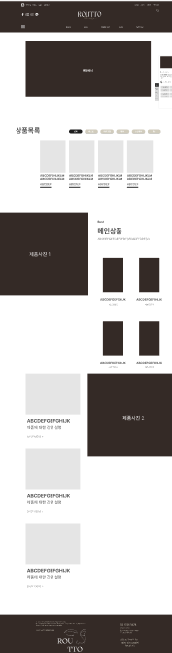
Part 3
웹 디자인 : 메인 페이지
Notes:
웹 디자인과 와이어프레임은 피그마를 이용하여 다음과 같이 작업하였습니다.

Slide 11
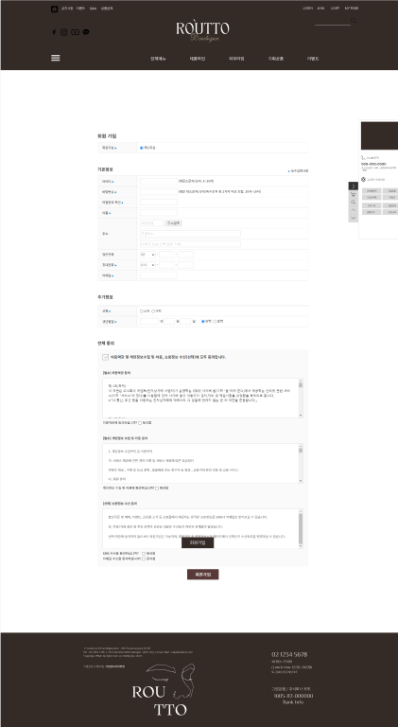
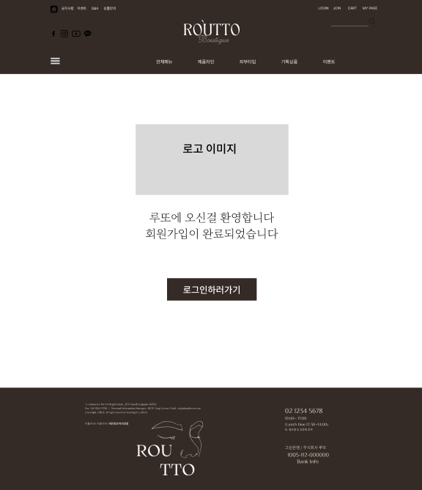
Part 3
웹 디자인 : 회원가입
Notes:
웹 디자인과 와이어프레임은 피그마를 이용하여 다음과 같이 작업하였습니다.

Slide 12
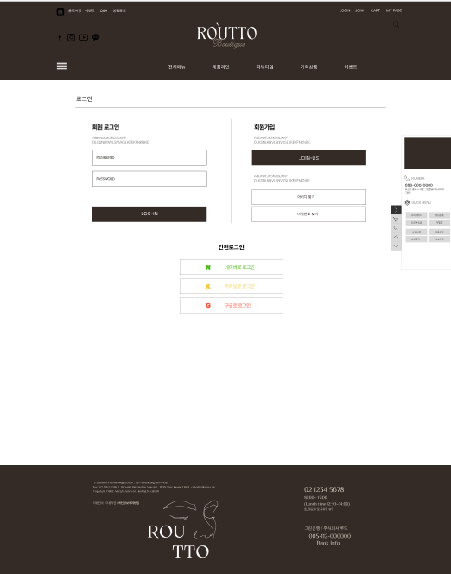
Part 3
웹 디자인 : 로그인
Notes:
웹 디자인과 와이어프레임은 피그마를 이용하여 다음과 같이 작업하였습니다.

Slide 13
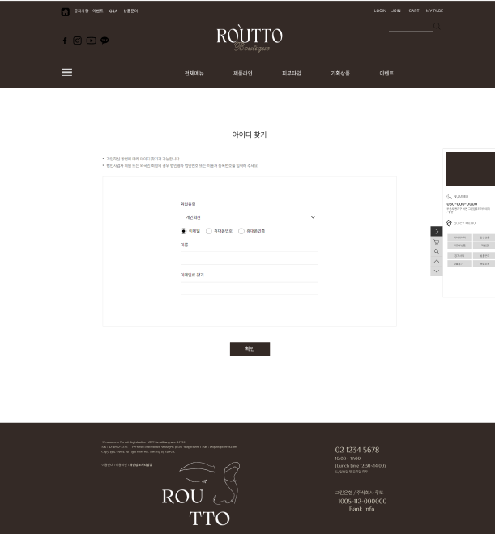

Part 3
웹 디자인 : ID/PASSWORD 찾기
Notes:
웹 디자인과 와이어프레임은 피그마를 이용하여 다음과 같이 작업하였습니다.

Slide 14
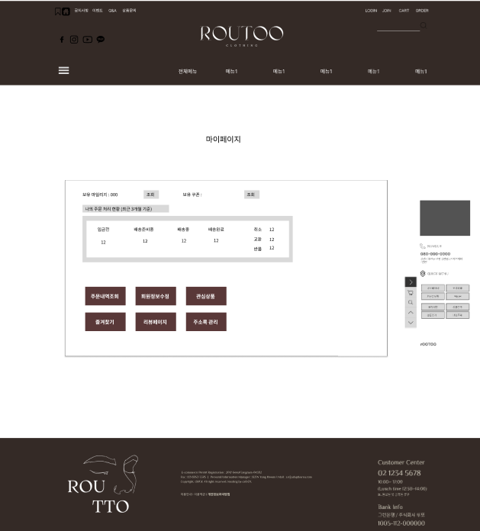
Part 3
웹 디자인 : 마이페이지
Notes:
웹 디자인과 와이어프레임은 피그마를 이용하여 다음과 같이 작업하였습니다.

Slide 15
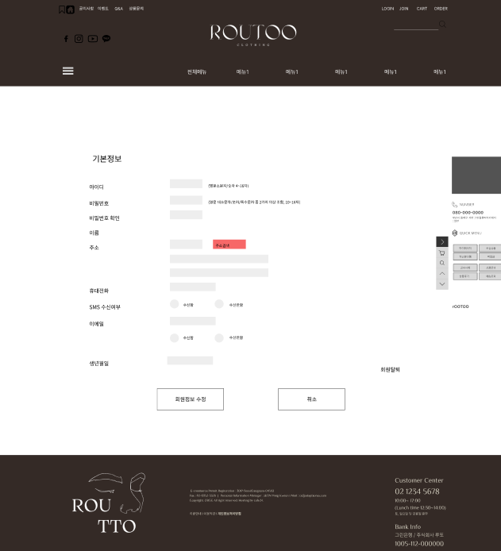
Part 3
웹 디자인 : 회원정보 수정
Notes:
웹 디자인과 와이어프레임은 피그마를 이용하여 다음과 같이 작업하였습니다.

Slide 16
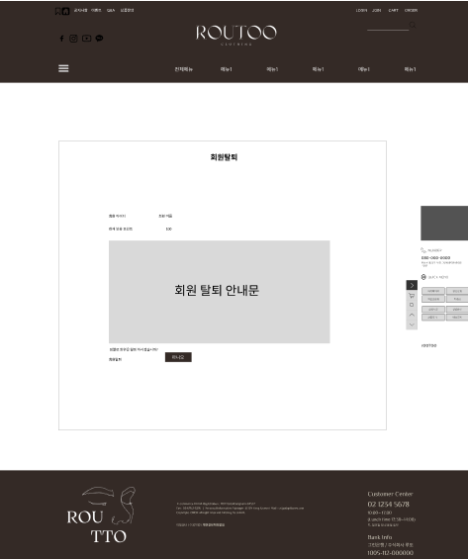
Part 3
웹 디자인 : 회원탈퇴
Notes:
웹 디자인과 와이어프레임은 피그마를 이용하여 다음과 같이 작업하였습니다.

Slide 17
Part 1
공지 및 고객 문의 기능
ⓒSaebyeol Yu. Saebyeol’s PowerPoint

Slide 18
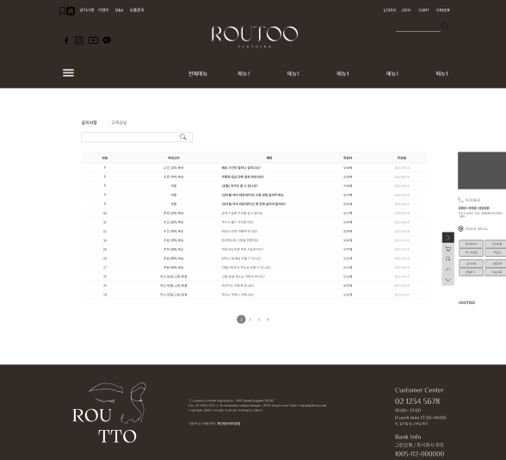
Part 3
웹 디자인 : 공지사항
Notes:
웹 디자인과 와이어프레임은 피그마를 이용하여 다음과 같이 작업하였습니다.

Slide 19
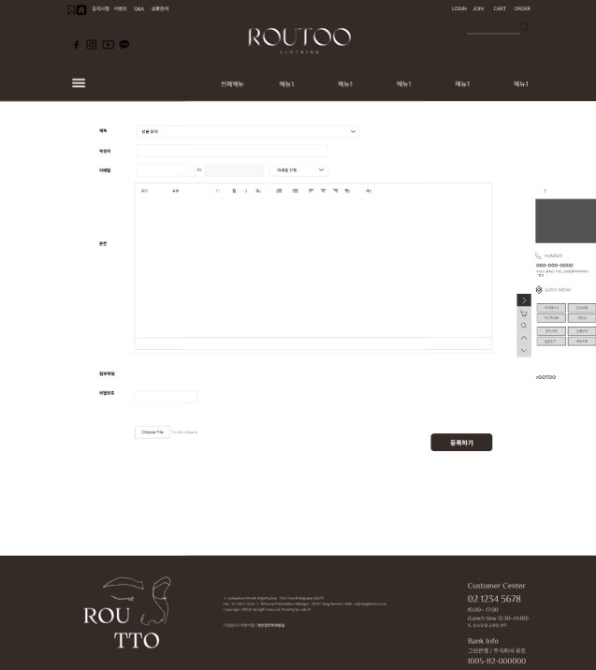
Part 3
웹 디자인 : 고객문의 등록글
Notes:
웹 디자인과 와이어프레임은 피그마를 이용하여 다음과 같이 작업하였습니다.

Slide 20
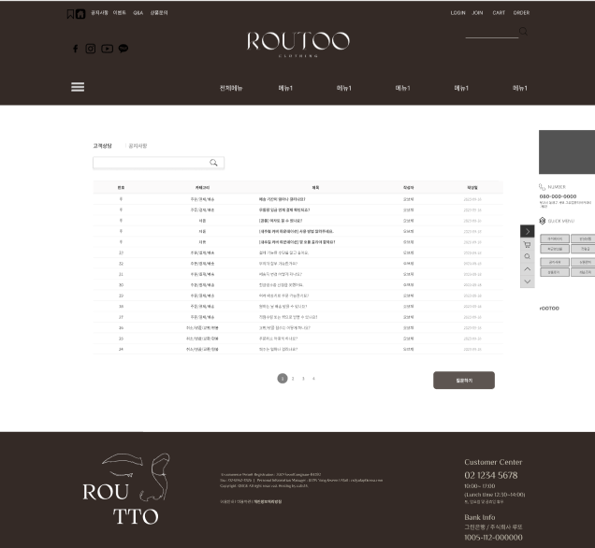
Part 3
웹 디자인 : 고객센터
Notes:
웹 디자인과 와이어프레임은 피그마를 이용하여 다음과 같이 작업하였습니다.

Slide 21
Part 1
상품 관련 기능
ⓒSaebyeol Yu. Saebyeol’s PowerPoint

Slide 22
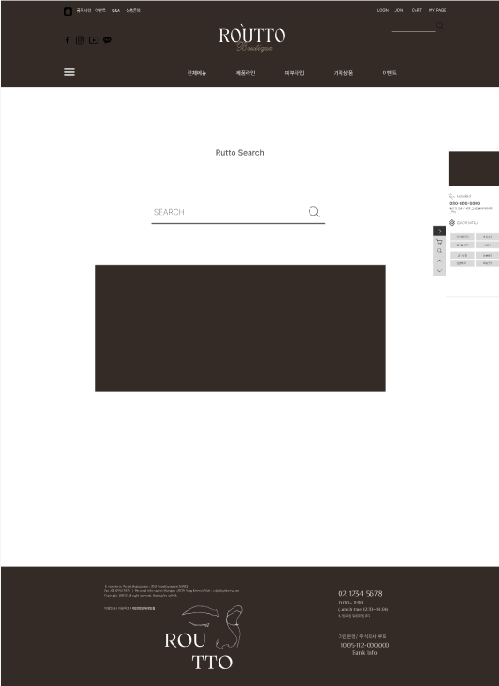
Part 3
웹 디자인 : 검색 창
Notes:
웹 디자인과 와이어프레임은 피그마를 이용하여 다음과 같이 작업하였습니다.

Slide 23
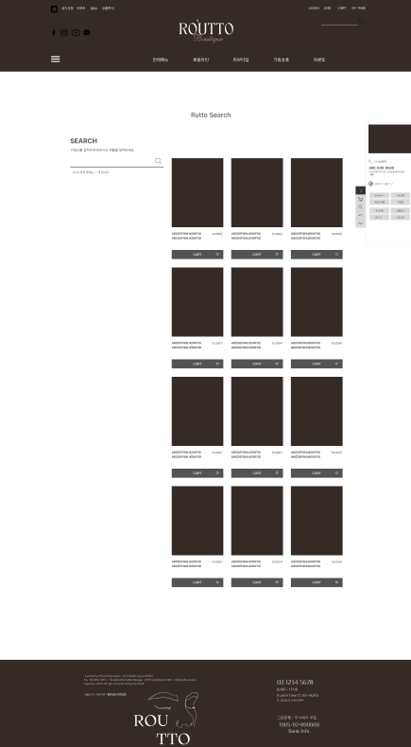
Part 3
웹 디자인 : 검색 상세 페이지
Notes:
웹 디자인과 와이어프레임은 피그마를 이용하여 다음과 같이 작업하였습니다.

Slide 24
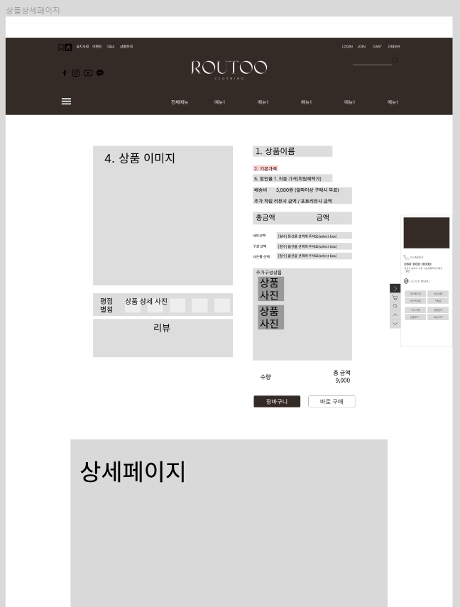
Part 1
상품 상세페이지

Slide 25
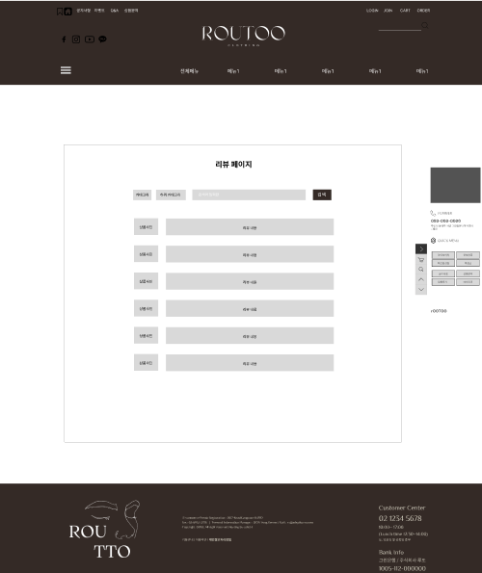
Part 3
웹 디자인 : 리뷰페이지
Notes:
웹 디자인과 와이어프레임은 피그마를 이용하여 다음과 같이 작업하였습니다.

Slide 26
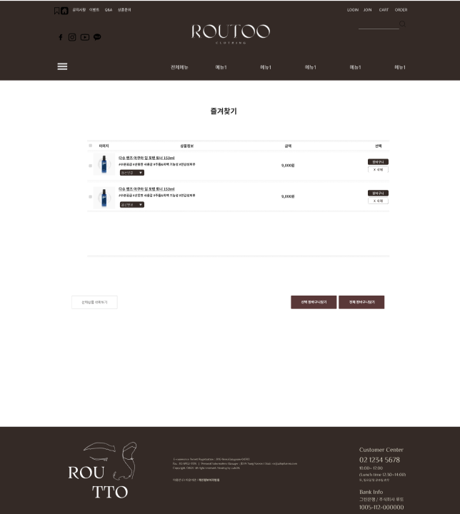
Part 3
웹 디자인 : 즐겨찾기
Notes:
웹 디자인과 와이어프레임은 피그마를 이용하여 다음과 같이 작업하였습니다.

Slide 27
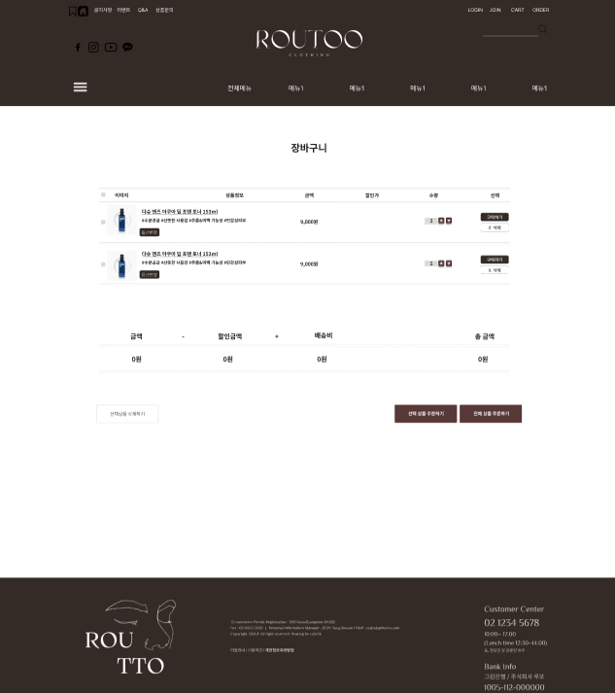
Part 3
웹 디자인 : 장바구니
Notes:
웹 디자인과 와이어프레임은 피그마를 이용하여 다음과 같이 작업하였습니다.

Slide 28
Part 1
주문 결제 기능
ⓒSaebyeol Yu. Saebyeol’s PowerPoint

Slide 29
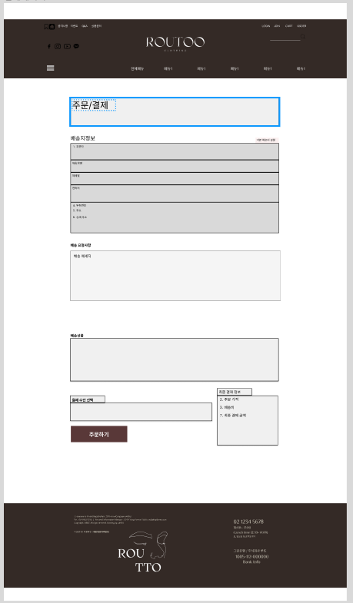
Part 1
주문 페이지

Slide 30
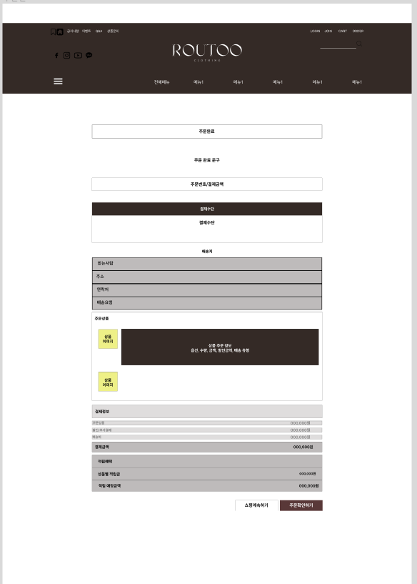
Part 1
결제 완료 페이지

Slide 31
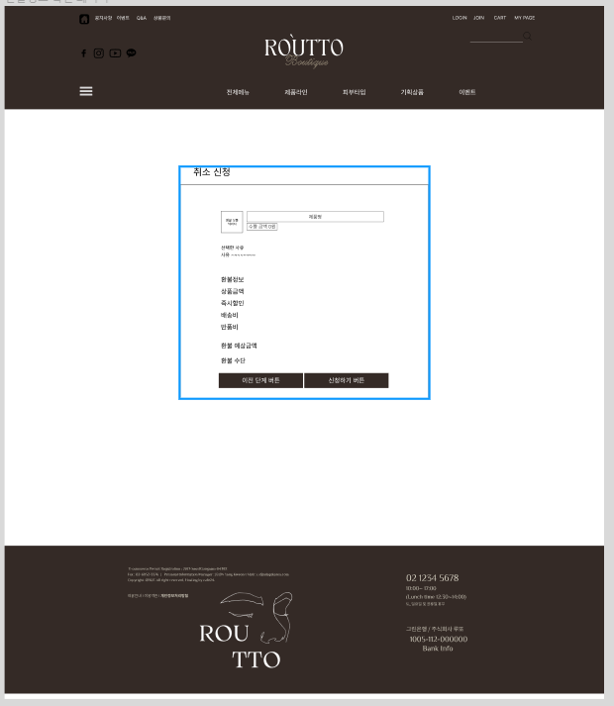
Part 1
환불 신청 페이지

Slide 32
Part 1
관리자 기능
ⓒSaebyeol Yu. Saebyeol’s PowerPoint

Slide 33
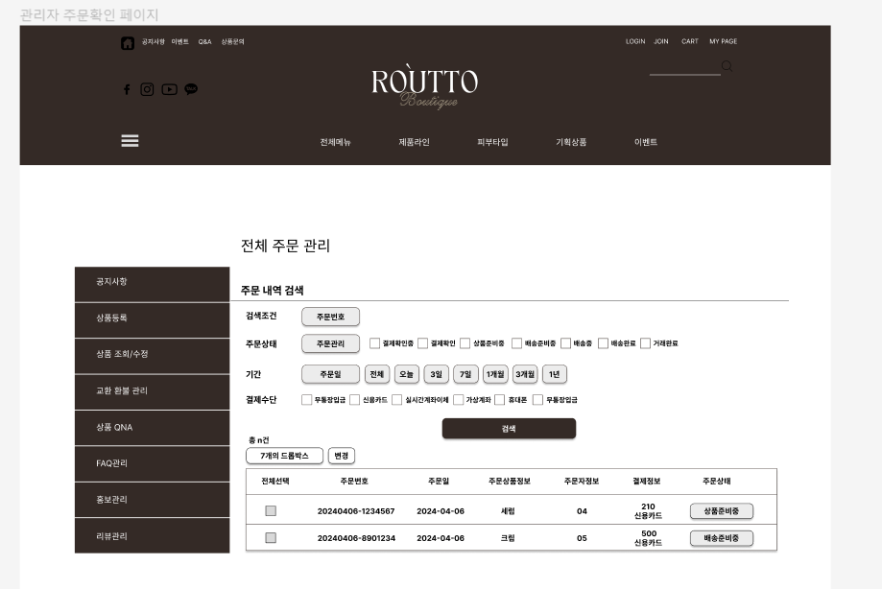
Part 3
웹 디자인 : 관리자 주문확인 페이지
Notes:
웹 디자인과 와이어프레임은 피그마를 이용하여 다음과 같이 작업하였습니다.

Slide 34
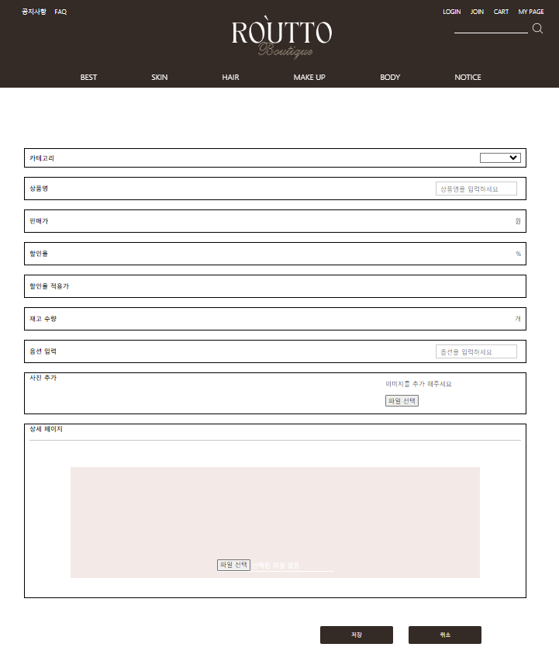
Part 3
웹 디자인 : 관리자 조회/수정 페이지
Notes:
웹 디자인과 와이어프레임은 피그마를 이용하여 다음과 같이 작업하였습니다.

Slide 35
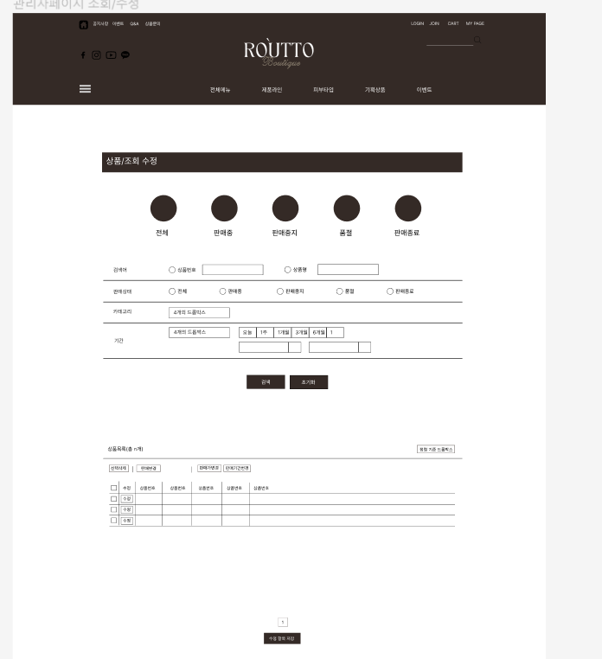
Part 3
웹 디자인 : 관리자 조회/수정 페이지
Notes:
웹 디자인과 와이어프레임은 피그마를 이용하여 다음과 같이 작업하였습니다.

Slide 36
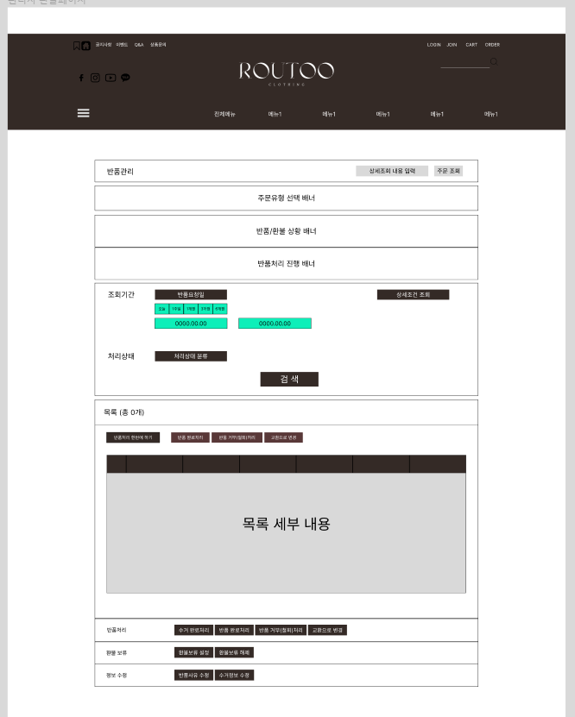
Part 1
관리자 환불 페이지

Slide 37
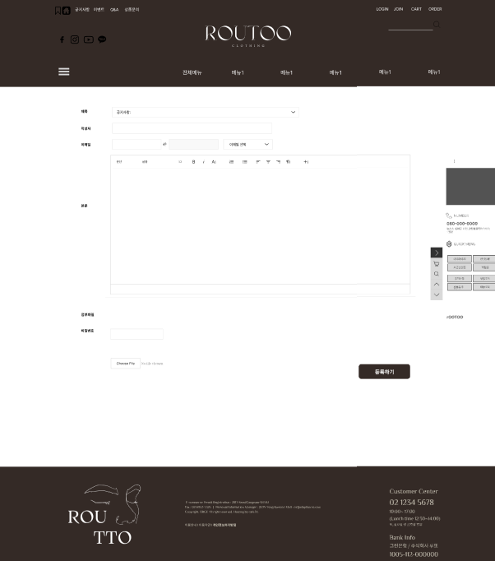
Part 3
웹 디자인 : 관리자 공지사항 등록글
Notes:
웹 디자인과 와이어프레임은 피그마를 이용하여 다음과 같이 작업하였습니다.

Slide 38
Part 3
웹 디자인 : 관리자 상품 Q&A 등록글
Notes:
웹 디자인과 와이어프레임은 피그마를 이용하여 다음과 같이 작업하였습니다.

Slide 39
Part 2
작업 설계
ⓒSaebyeol Yu. Saebyeol’s PowerPoint

Slide 40
Part 1
개인 역할 분담
조원 | 설계 | 구현
김의현 | 요구사항 정의서 작성,ERD설계, 와이어프레임 | 로그인, 회원가입, 관리자 상품등록, 쿠폰, 넛지포인트
공민식 | 요구사항 정의서 작성, ERD설계, 와이어프레임 | 상품결제, 환불
제은성 | ERD설계, 와이어프레임 | 회원정보 수정 및 탈퇴, 회원 주문조회 및 관리, 리뷰
하유정 | ERD설계, 와이어프레임 | 주문 시스템, 상품 상세페이지, 관리자 주문 관리 , 관리자 상품 조회 및 수정
김동주 | 요구사항 정의서 작성, 구체적인 디자인, 와이어프레임 | 공지사항, 서비스 문의, 장바구니, 즐겨찾기
김지영 | 구체적인 디자인, 와이어프레임 | 홈페이지, 검색기능, 상품문의, 배너 홍보기능
Notes:
저희 조는 백엔드와 프론트의 경험을 고르 갖추기 위해, 그리고 최대한 개발을 겹치지 않게 하기위해 기능별로 개발을 하기로 하였습니다. 그래서 자신의 맡은 기능의 프론트와 백엔드를 각자 개발하기로 하였습니다. 설계과정에서는 우선 각자의 와이어프레임을 만들고, erd팀과 웹 디자인 팀으로 나누아 설계를 하였습니다.

Slide 41
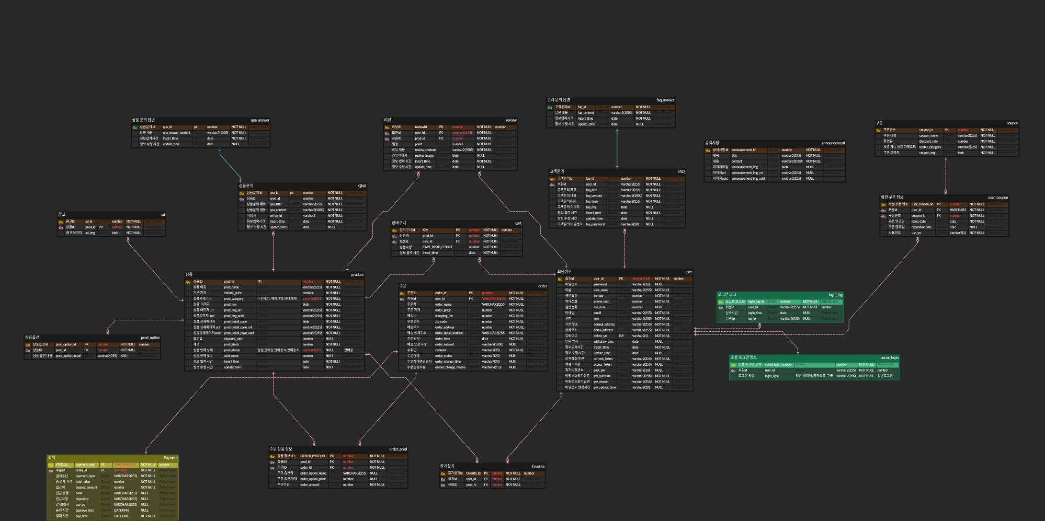
Part 2
ERD 설계
Notes:
Erd설계는 erd 클라우드를 이용하여 다음과 같이 설계하였습니다.

Slide 42
Part 3
작업 예상 기간
ⓒSaebyeol Yu. Saebyeol’s PowerPoint

Slide 43
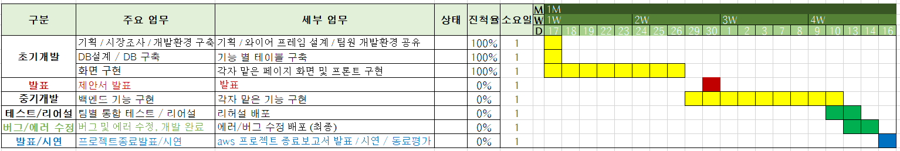
Part 4
예상 작업 기간
Notes:
기획과 시장조사, db설계는 이미 진행을 했기에 하루에 소요시간을 하루로 표현하였고, 역시 기능단위로 역할을 나누었기에 목표를 화면구현, 백엔드 기능구현으로 나누어 설정했습니다.
17~26일까지는 프론트 화면 구현을 모두 끝내는 것을 목표로 하였고, 29~ 5월 10까지는 팀원 각자가 맡은 백엔드 기능 구현을 완성하는 것을 목표로 설정했습니다.
10일 과 13일 이틀간 1차 테스트와 리허설을 진행할 것이고, 여기서 나온 에러를 수정하여 13일과 14일에 수정 및 재 테스트, 리허설을 진행할것입

Slide 44

Q&A
ⓒSaebyeol Yu. Saebyeol’s PowerPoint

Slide 45

THANK YOU
ⓒSaebyeol Yu. Saebyeol’s PowerPoint

